Slide 1
Кейс - технология

Slide 3
Цель: Формирование у детей основ пожарной безопасности, навыков осознанного, безопасного поведения.
Задачи:
1. Создать условия для усвоения и закрепления знаний детей о правилах пожарной безопасности, формировать привычку их соблюдения;
2. Способствовать овладению приёмами элементарного практического взаимодействия с окружающими предметами, с помощью которых можно потушить пожар
3. Расширить представления детей о профессии пожарного;
4.закрепить знания детей о правилах пожарной безопасности и правильного вызова пожарной службы по телефону

Slide 4
План мероприятий с детьми
1. Чтение художественной литературы по теме «Снегурочка"Р.н. ск. К.И. Чуковский «Телефон. Путаница»., С.Маршак «Кошкин дом»., «Рассказ о неизвестном герое». Г.Х. Андерсен«Стойкий оловянный солдатик», "Пожарные собаки" Л.Н. Толстого.
2. Изучение игр по теме «Доскажи словечко», «Спасатели, «Выбери нужное ", «Вызови пожарных". «Назови причины пожара»
3. Просмотр мультфильма: " Добрые машинки"
4. Беседы: "С огнем шутить опасно" «О профессии пожарных», «Огонь –друг, огонь враг».
5. Художественное творчество на тему «Спички детям не игрушки«. «Пожар», «Пожарные»,
6. Изготовление поделок аппликаций: «Пожарная машина",
Лепка - «Огнетушитель»
7.Разучивание стихов: «Песенка спичек», «Огонь», «Очень важные правила».
8. Просмотр мультфильма «Пожарные машины».
Прослушивание музыкальных произведений: «Песня про пожарных", "
9. Рассматривание картин художников: Викентий Дмоховский. «Лесной пожар»
10. Экспериментирование: « Огонь хороший слуга, но плохой хозяин»

Slide 5
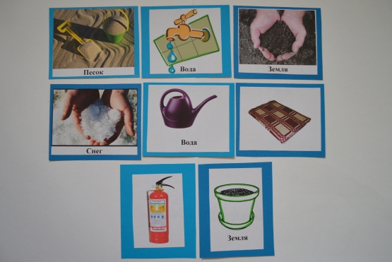
Выбери карточку с изображением средств пожаротушения и потуши пожар, объясняя свой выбор. (вода, песок, одеяло, земля, огнетушитель)

Slide 6
Покажи стрелочками, чем можно потушить пожар.

Slide 8
Составь рассказ по мнемотаблице

Slide 10
Выберите то, что не нужно пожарному

Slide 11
Покажи стрелочками

Slide 17
Разгадай ребус

Slide 18
На нём можно работать, играть, учиться. Все ребята хотят иметь его у себя дома. Пузатый, носатый На плите сопел. Потом вдруг песню запел. На ней готовят еду. В нашей комнате одно есть волшебное окно. В том окне чудес полно. Что же это за окно?

Slide 19
Прочитай сказку

Slide 20
Что даёт нам огонь?

Slide 21
Помоги детям пройти по лабиринту

Slide 22
Помоги пожарной машине подъехать к дому.

Slide 25
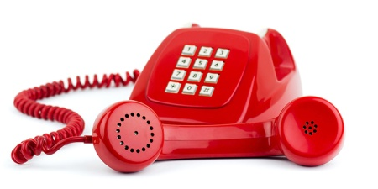
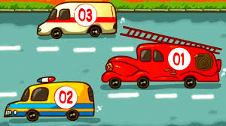
При пожаре выход один позвони…

